Slide 1





Година спілкування
«День сміху (реготу)»
Підготувала вихователь 3-А класу
Кругла Ксенія Юріївна

Slide 2




24 січня проводиться
День сміху або реготу.
Гучний, сильний і тривалий сміх, від якого іноді зводить живіт. Ці січневі заходи у третьої декаді місяця мають традиційний щорічний характер.

Slide 3



Чому сміх корисний для здоров’я?
Как я создал свой бренд с нуля

Slide 4

Сміх - це дешеві ліки.
Завжди смійтеся, коли є можливість. У той час як стрес може негативно вплинути на ваше здоров'я, гумор і сміх можуть його поліпшити. Посилити споживання кисню для стимуляції роботи серця, легенів і м'язів. Збільшити кількість ендорфінів, що виділяються в мозку. Позитивний сміх підживлює позитивну енергію, зв'язок і творчість.

Slide 5
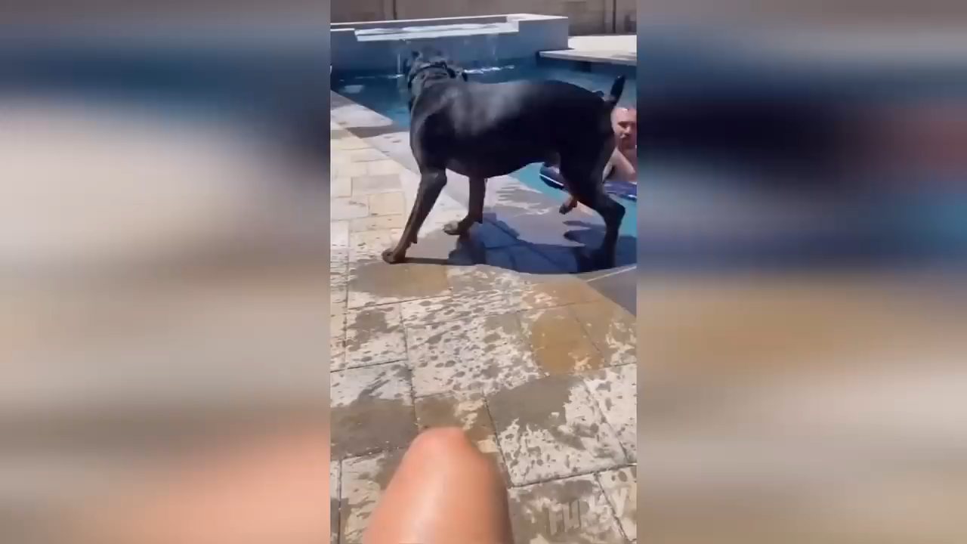


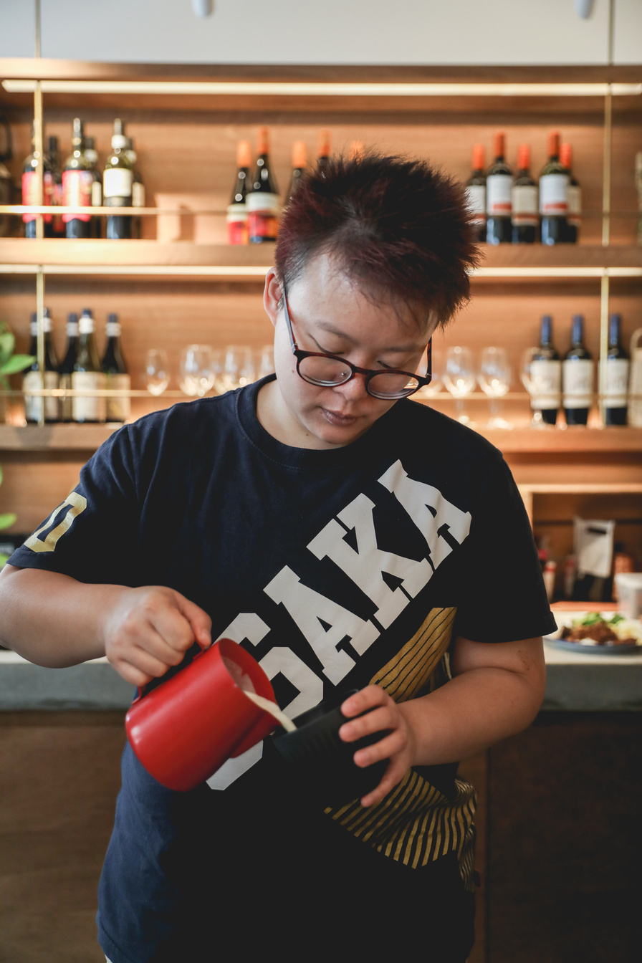



Вправа «Спробуй не сміятися!»
Маргарита Иванова
Дмитрий Кузнецов
Жанна Макарова
Презентации являются средствами коммуникации, которые могут использоваться в качестве лекций, выступлений, докладов и многого другого.
Презентации являются средствами коммуникации, которые могут использоваться в качестве лекций, выступлений, докладов и многого другого.
Презентации являются средствами коммуникации, которые могут использоваться в качестве лекций, выступлений, докладов и многого другого.

Slide 6



День реготу 24 січня - це свято здоров'я, щастя, високих досягнень, свято 21 століття.
Сміх і посмішки - це сонячне світло, яке перетворює наші моменти 24 години на добу, 7 днів на тиждень на 7 континентах.

Slide 7

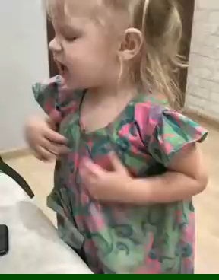


Вправа
«Сміх казкового персонажа»
  Потрібно зареготати як персонаж на картинці

Slide 8

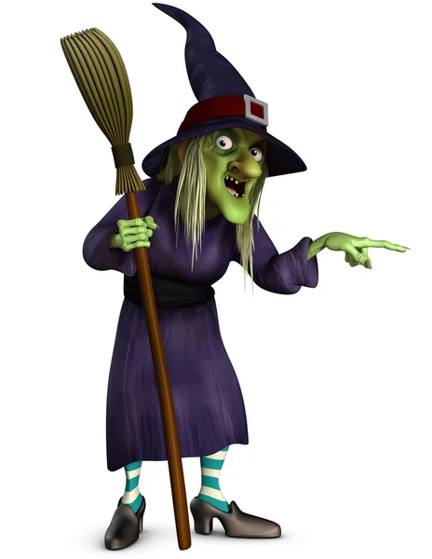




Slide 9


Slide 10


Slide 11
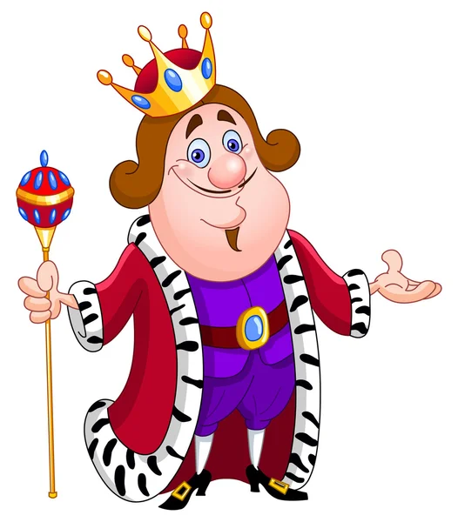

Slide 12
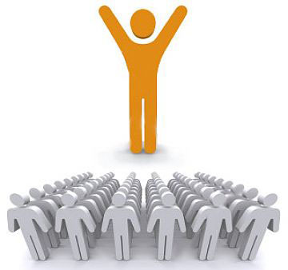

Slide 13


«Тім Талер, або Проданий сміх»

Slide 14

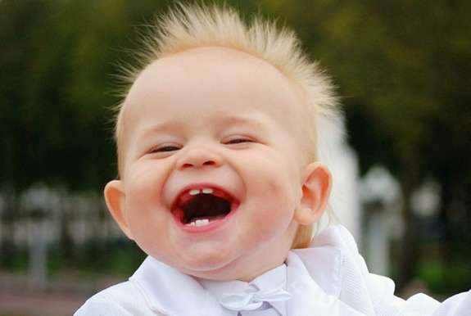


Дякую за роботу!
Посміхайтесь частіше!

